Slide 1
STM32系列MCU时钟及LPUART低功耗介绍
北京中聚高科有限公司

Slide 2
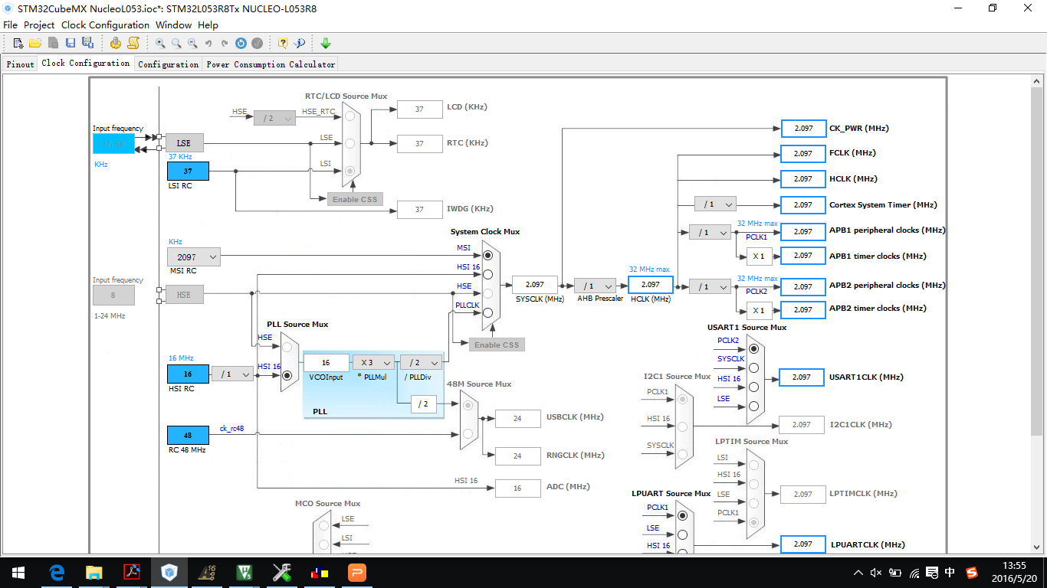
时钟源
主时钟（SYSCLK）：
·MSE： 高速外部时钟，通常接1-24MHz 晶体或时钟源
·HSI： 高速内部时钟（RC），固定频率 在16MHz左右
·MSI： 多速内部时钟（RC），7种设置， 频率从65.5KHz到4.2MHz
·PLL： 由HSI或MSE提供时钟源，倍频使用
外设时钟
·LSE：低速外部时钟，通常接32.768 KHz 晶体或时钟源
·LSI： 低速内部时钟（RC)，固定频率在 37KHz左右

Slide 3
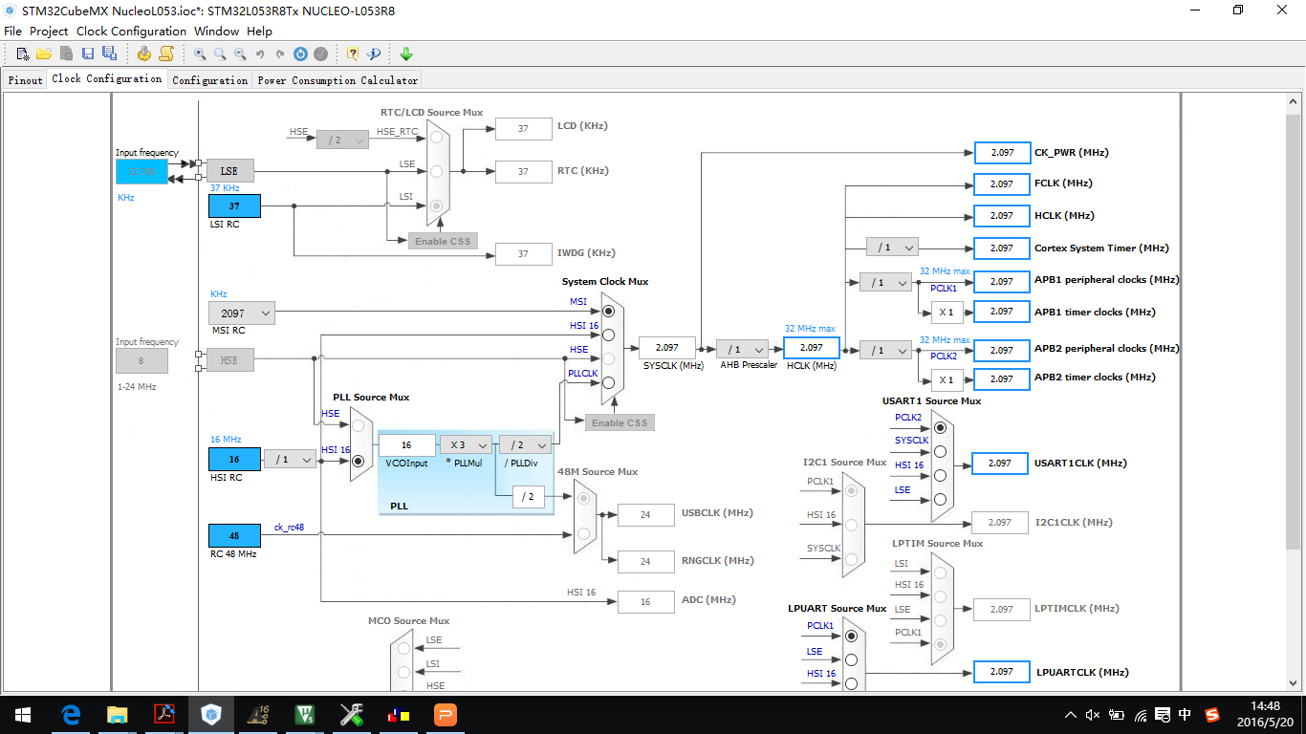
时钟源

Slide 4
时钟源
SYSCLK：系统时钟
HCLK：高速总线时钟，对应的是AHB（Advanced High-performance Bus）
FCLK：CPU时钟
PCLK：外设时钟，对应的是APB1和APB2（Advanced Peripheral Bus）
挂载在AHB上的外设有LCD 控制器、USB Host 控制器、ExtMaster、Nand 控制器和nand flash boot loader、bus控制器、interrupt 控制器、power management、memory 控制器（sram/nor/sdram等）。
挂在在APB上的外设有UART、USB device、SDI/MMC、Watch Dog Timer、bus 控制器、spi、iic、iis、gpio、rtc、adc、timer/pwm。

Slide 5
时钟源

Slide 6
启动时钟
Startup clock
After reset, the microcontroller restarts by default with an internal 2 MHz clock (MSI).
The prescaler ratio and clock source can be changed by the application program as soon as the code execution starts.

Slide 7
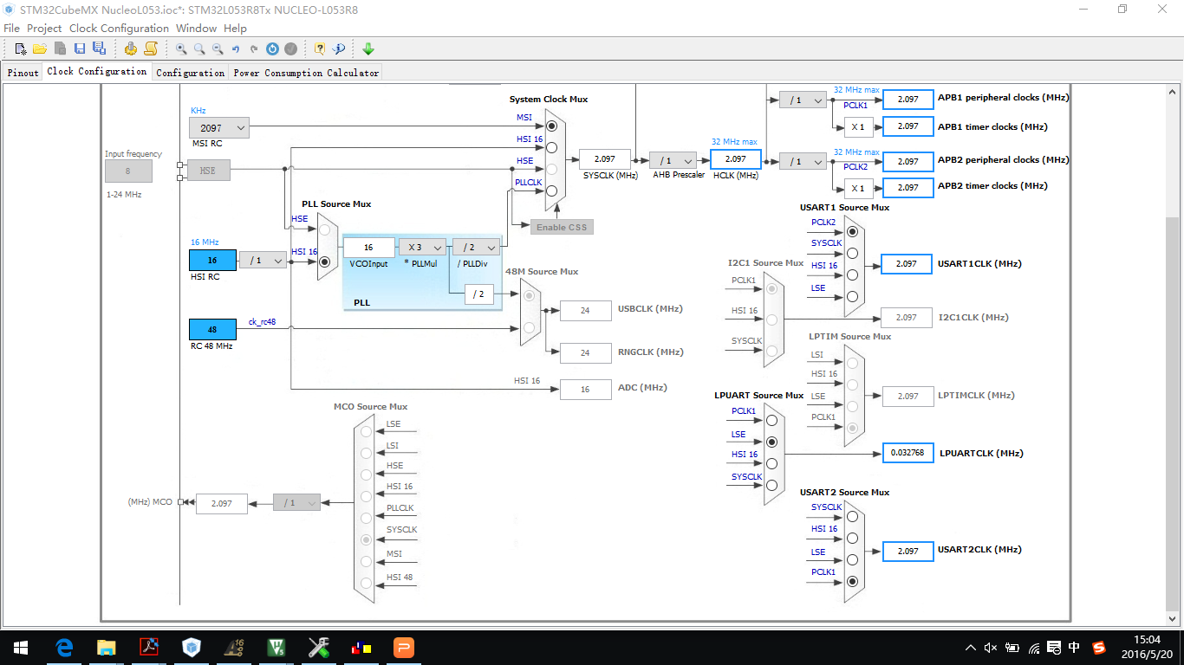
LPUART时钟
使用LSE 32.768KHz可以实现准确的9600波特率的通信及非常低的功耗可以在STOP模式下，通过串口通信唤醒，并完整接收数据

Slide 8
低功耗配置
通常来讲，设置AHB的prescaler无法有效降低功耗，因为虽然频率降低，但是取指令时间也会变长
降低APB会降低LPUART和CPU之间的带宽，但通常来讲，由于LPUART和CPU之间的通信量不会很大，所以并不会影响通信和功耗。但是如果APB降低太多的话，在某种情况下，CPU会因此而等待LPUART传输完成，所以此处不宜将APB降低太多。一般设置prescaler为4或以下。
通常来讲，如果不用VREFINT的话，在PWR设置寄存器里可以设置为ULP（Ultra Low Power）和FWU（Fast Wake Up）模式。

Slide 9
低功耗配置
在LPUART通信过程中，可以将系统配置成进入SLEEP或者STOP模式（接收特有）。但是如果系统的时钟不是那么高，可能就会画蛇添足。
在运行状态下的低功耗配置主要是通过Voltage Regulator设置完成的，尽可能的设置scale级别为range 3.
此种方法在发送或者执行命令时有效，但是在等待接收时，由于接受到起始位后要迅速准备好数据接收的处理，低功耗的Voltage Regulator恐怕难以达到效果。所以在准备接收时，至少把scale调到range 3.

Slide 10
总结
将LPUART的时钟配置为LSE，并设置波特率为9600.
芯片处在的状态为运行 -> 停止 ->运行 模式。
主时钟的时钟源来源于MSI的低频率时钟，在运行的状态中，将voltage regulator设置为高scale，例如3；在停止前将voltage regulator设置为低scale，例如2.
设置不必要的引脚状态为上拉或者下拉状态，关闭SW调试接口以减少漏电流。

Slide 11
代码示例 ——时钟配置
RCC_OscInitStruct.OscillatorType = RCC_OSCILLATORTYPE_MSI | RCC_OSCILLATORTYPE_LSE;
RCC_OscInitStruct.MSIState = RCC_MSI_ON;
RCC_OscInitStruct.LSEState = RCC_LSE_ON;
RCC_OscInitStruct.MSIClockRange = RCC_MSIRANGE_SET;
HAL_RCC_OscConfig(&RCC_OscInitStruct);
/* Select PLL as system clock source and configure the HCLK, PCLK1 and PCLK2
clocks dividers */
RCC_ClkInitStruct.ClockType = (RCC_CLOCKTYPE_SYSCLK | RCC_CLOCKTYPE_HCLK | RCC_CLOCKTYPE_PCLK1 | RCC_CLOCKTYPE_PCLK2);
RCC_ClkInitStruct.SYSCLKSource = RCC_SYSCLKSOURCE_MSI;
RCC_ClkInitStruct.AHBCLKDivider = RCC_SYSCLK_DIV1;
RCC_ClkInitStruct.APB1CLKDivider = RCC_HCLK_DIV_SETTING;
RCC_ClkInitStruct.APB2CLKDivider = RCC_HCLK_DIV_SETTING;
HAL_RCC_ClockConfig(&RCC_ClkInitStruct, FLASH_LATENCY_0);
/* LSE is configured to provide clock to the LPUART */
PeriphClkInit.PeriphClockSelection = RCC_PERIPHCLK_LPUART1;
PeriphClkInit.Lpuart1ClockSelection = RCC_LPUART1CLKSOURCE_LSE;
HAL_RCCEx_PeriphCLKConfig(&PeriphClkInit);
}

Slide 12
代码示例——电源配置
static void SystemPower_Config(void)
{
GPIO_InitTypeDef GPIO_InitStructure; __HAL_PWR_VOLTAGESCALING_CONFIG(PWR_CR_VOS_CONF);
/* Enable Ultra low power mode*/
HAL_PWREx_EnableUltraLowPower();
/* Enable the fast wake up from Ultra low power mode*/
HAL_PWREx_EnableFastWakeUp();
__HAL_RCC_WAKEUPSTOP_CLK_CONFIG(RCC_STOP_WAKEUPCLOCK_MSI);
/* Enable GPIOs clock */
__HAL_RCC_GPIOA_CLK_ENABLE();
__HAL_RCC_GPIOB_CLK_ENABLE();
__HAL_RCC_GPIOC_CLK_ENABLE();
__HAL_RCC_GPIOD_CLK_ENABLE();
__HAL_RCC_GPIOH_CLK_ENABLE();
/* Configure all GPIO port pins in Analog Input mode (floating input trigger OFF) */
GPIO_InitStructure.Pin = GPIO_PIN_All;
GPIO_InitStructure.Mode = GPIO_MODE_ANALOG;
GPIO_InitStructure.Pull = GPIO_NOPULL;
#ifdef DEBUG_OFF
HAL_GPIO_Init(GPIOA, &GPIO_InitStructure);
#endif /* DEBUG_OFF */
HAL_GPIO_Init(GPIOC, &GPIO_InitStructure);
HAL_GPIO_Init(GPIOD, &GPIO_InitStructure);
HAL_GPIO_Init(GPIOH, &GPIO_InitStructure);
GPIO_InitStructure.Pin = ~(UARTx_TX_PIN | UARTx_RX_PIN);
HAL_GPIO_Init(GPIOB, &GPIO_InitStructure);
/* Disable GPIOs clock */
__HAL_RCC_GPIOA_CLK_DISABLE();
__HAL_RCC_GPIOB_CLK_DISABLE();
__HAL_RCC_GPIOC_CLK_DISABLE();
__HAL_RCC_GPIOD_CLK_DISABLE();
__HAL_RCC_GPIOH_CLK_DISABLE();
}

